Slide 1

THIẾT KẾ WEBSITE THƯƠNG HIỆU PHỞ CỦA NGƯỜI TRÀNG AN THE NOODLE HOUSE
ĐỒ ÁN 2
Giảng viên hướng dẫn: Nguyễn Thị kim huệ
Sinh viên: bùi thị thuỳ dương
MSV: 101211
Lớp: 12521001

Slide 2
NỘI DUNG
PHẦN 1: LÝ DO CHỌN ĐỀ TÀI
PHẦN 2: DANH SÁCH USECASE
PHẦN 3: BIỂU ĐỒ LỚP
PHẦN 4: CODE

Slide 3
PHẦN 1: LÝ DO CHỌN ĐỀ TÀI
Trong thời đại hiện đại hóa hiện nay, không chỉ công nghệ phát triển theo từng ngày từng giờ mà ngay cả các hoạt động dịch vụ trong cuộc sống thường ngày cũng có tính chất thay đổi hiện đại, tiện nghi hơn. Và dịch vụ ăn uống cũng là một trong số những hoạt động đang rất phát triển ngày nay.
Nhu cầu tìm kiếm các món ăn ngon, tìm kiếm các nhà hàng chất lượng trên Internet là nhu cầu rất lớn của người Việt Nam hiện nay.
Nắm bắt được xu hướng đó, em muốn tạo một Website về giới thiệu ẩm thực để giúp người dùng có thể dễ dàng tìm kiếm.

Slide 4
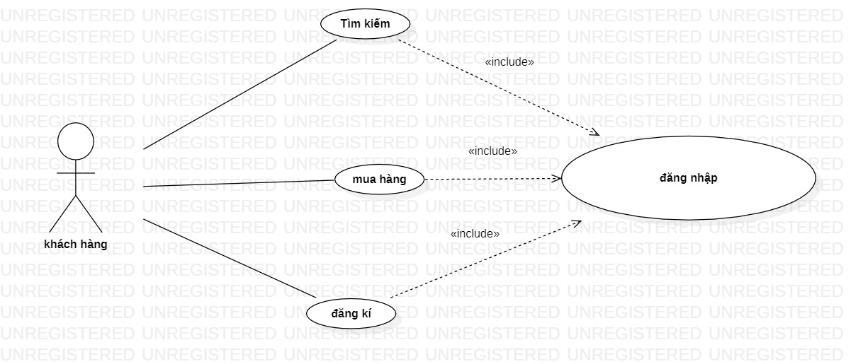
PHẦN 2: DANH SÁCH USECASE
Mục tiêu của website là tạo ra một cầu nối giữa người bán và người mua nên đa số khách hang truy cập vào website chủ yếu là để xem và mua sản phẩm. Khi khách có nhu cầu thì trang web có thể cung cấp cho khách những thông tin như địa chỉ thực đơn và có thể đặt mua nếu không thể thưởng thức tại cửa hàng.

Slide 5
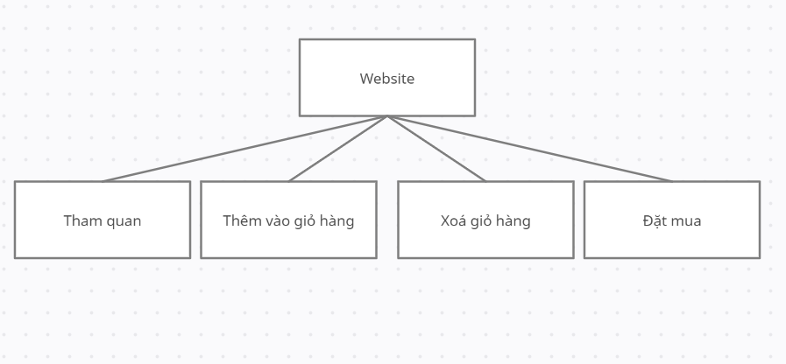
PHẦN 3: BIỂU ĐỒ LỚP

Slide 6
PHẦN 4: CODE

